Slide 1
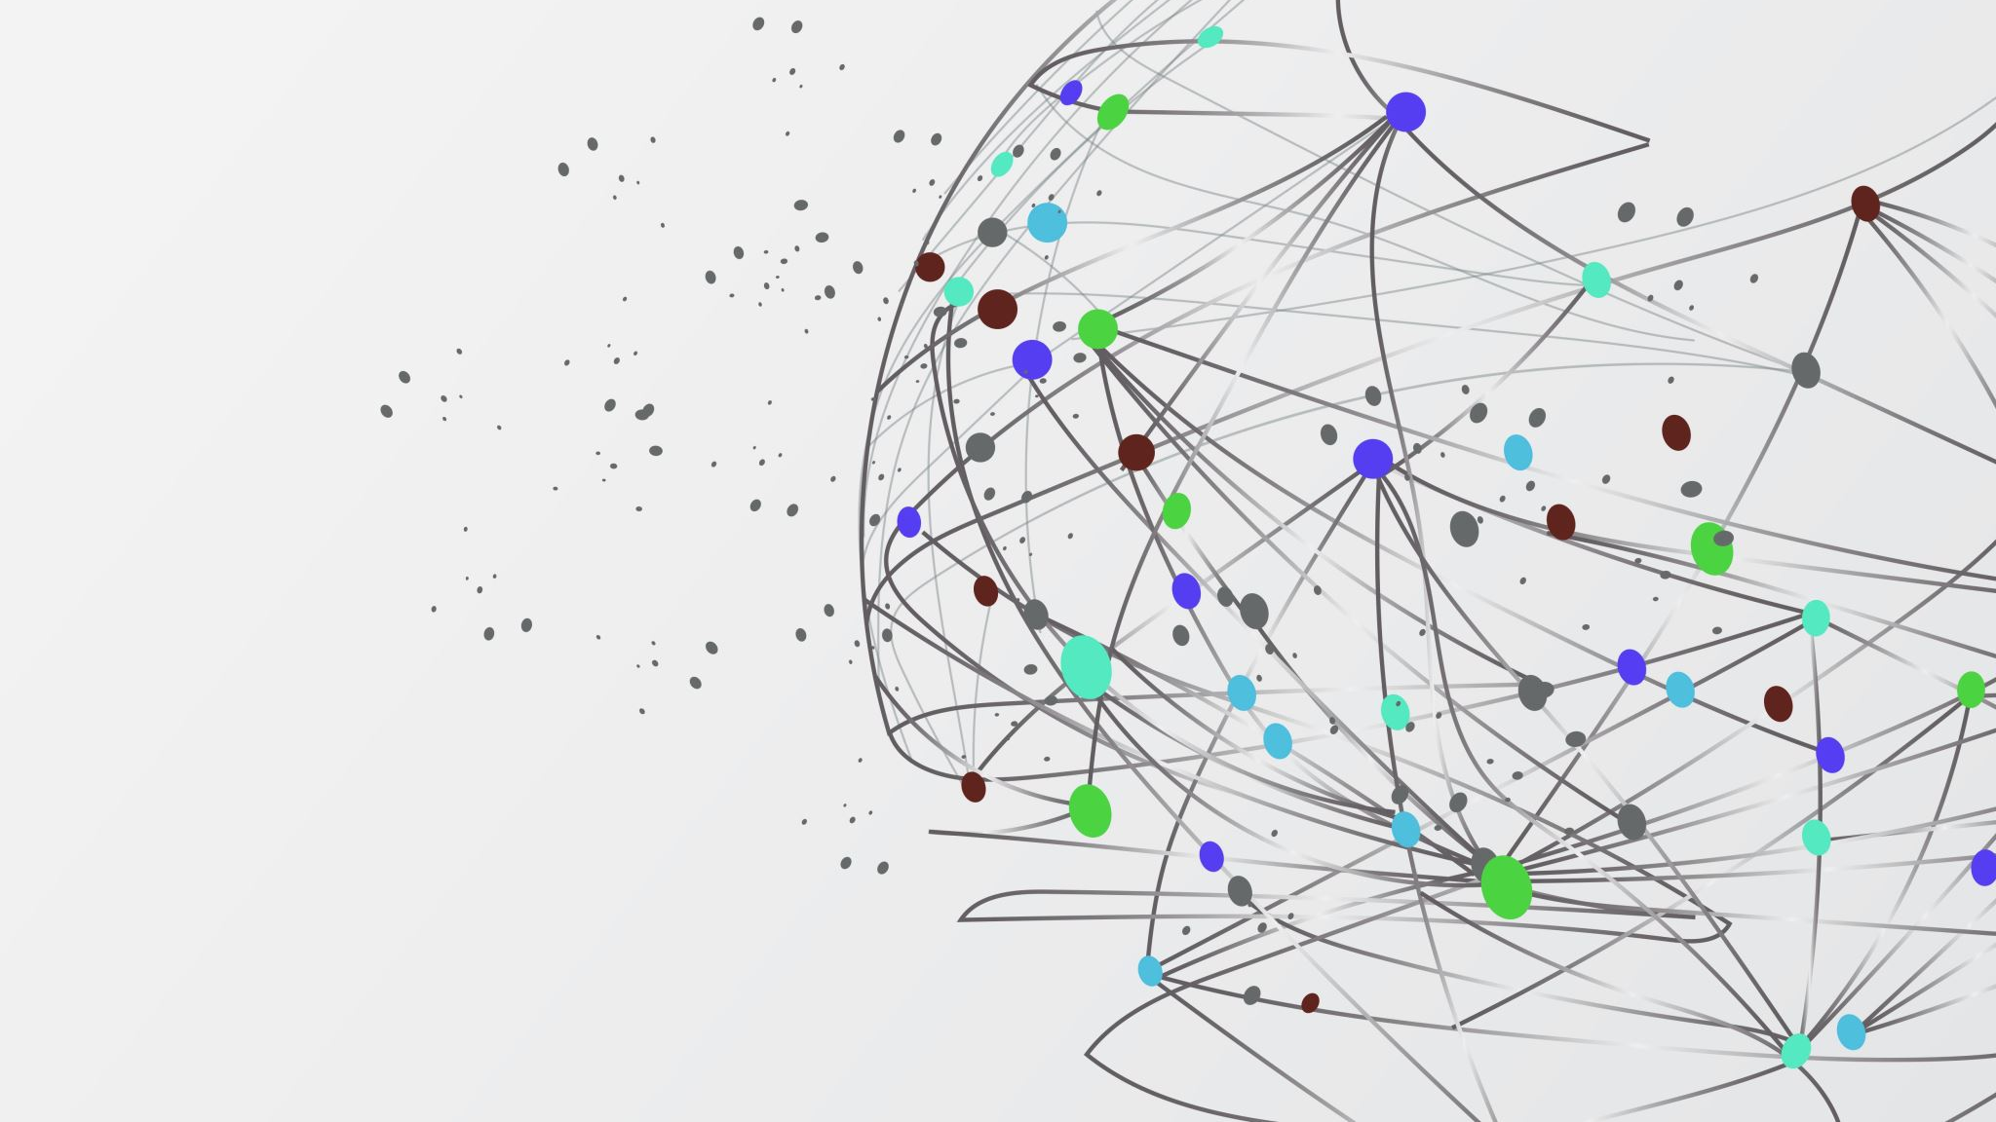
DessC2
Objectif: Créer un site web de dessin collaboratif
Requirements fonctionnels:
Degré d'importance : Très important [ *** ] - Important [ ** ] - Secondaire [*]·
[ *** ] Être capable de dessiner sur une page web·
[ *** ] Synchronisation en direct des dessins de tout le monde·
[ *** ] Possibilité d'annuler sa dernière action (CTRL - Z)·
[ *** ] Système de calques·
[ ** ] Tchat écrit·
[ ** ] Formes basiques (lignes, rectangles, ovales, courbe)·
[ ** ] Pinceaux (taille, pattern, opacité, couleur)·
[*] Rejouer l'historique des dessins sur la page·
[*] Inscription et connexion·
[*] Sauvegarde du dessin dans différents formats·
[*] Pouvoir incorporer des images dans le dessin
Requirements non-fonctionnels:
[ *** ] Documentation technique·
[ *** ] Modularité et qualité du code·
[ ** ] Aspect général·
[ ** ] Fluidité·
[ ** ] Simplicité·
[*] Animations
Client: Pierre Poitier (pierre.poitier@unamur.be)
Lacroix Brian

Slide 2
Objectif: Créer un site web de dessin collaboratif
Requirements fonctionnels:
Degré d'importance : Très important [ *** ] - Important [ ** ] - Secondaire [*]·
[ *** ] Être capable de dessiner sur une page web
[ *** ] Synchronisation en direct des dessins de tout le monde
[ *** ] Possibilité d'annuler sa dernière action (CTRL - Z) => Possibilité d’annuler la dernière action du calque pour l’instant
[ *** ] Système de calques
[ ** ] Tchat écrit
[ ** ] Formes basiques (lignes, rectangles, ovales, courbe)
[ ** ] Pinceaux (taille, pattern, opacité, couleur)
[*] Rejouer l'historique des dessins sur la page
[*] Inscription et connexion
[*] Sauvegarde du dessin dans différents formats => en Png seulement pour l’instant
[*] Pouvoir incorporer des images dans le dessin
Nbr de ligne de code actuel: +- 600
Nbr de ligne de code estimé: +- 2500

Slide 3
